Slide 1
MONALIIKU - MONIKANSALLISTEN NAISTEN HYVINVOINTI JA LIIKUNTA RY
HYVÄ MENTORI

Slide 2
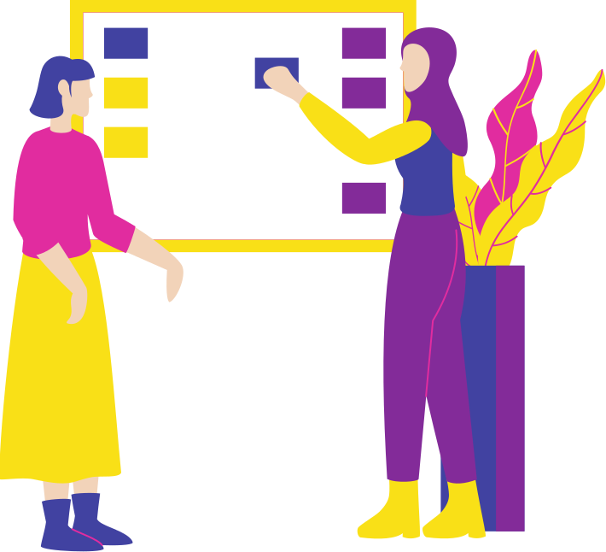
Mitä mentorointi on?
Tehokas ja suosittu keino oppia erilaisia henkilökohtaisia ja ammatillisia taitoja
Yksi vanhimmista vaikuttamisen muodoista
Mentoroinnissa henkilö toimii roolimallina, opettajana ja ystävänä toiselle henkilölle
”Vanhemmat” tai kokeneemmat ammattilaiset opettavat tulevaa sukupolvea erilaisten elämässä hyödyllisten taitojen omaksumiseen:
avaamalla ovia;
jakamalla verkostoja, ideoita ja suuntaviivoja
vaikuttaen positiivisesti mentoroitavan itsetuntoon ja itsevarmuuteen

Slide 3
Mentoroinnin tavoitteita
ura- ja koulutusvalinnoissa auttaminen
kokemuksen, hiljaisen tiedon välittäminen
tavoitteellisuus ja luovuus
erilaisuuden sietokyvyn ja yhteistyökyvyn lisääminen
omien ja muiden ihmisten tunteiden tunnistaminen ja huomioiminen
oppimiskyvyn kehittyminen

Slide 4
Aktorit ovat todenneet, että mentoroinnin kautta
osaaminen kehittyy ja mentorin kautta välittyy onnistumisen kulttuuri
saa samaistumismallin, kun aktiivinen monessa mukana oleva mentori tarjoaa laajan kokemusmaailmansa avuksi
saa informaatiota, jota voisi olla vaikea hakea yksin
"urakehitys" nopeutuu
saa palautetta; ideoita arvioidaan ja ongelmanratkaisuissa autetaan
itsetunto kasvaa ja lujittuu, uskaltaa
ottaa riskejä, tehdä päätöksiä
saa rohkeutta kohdata ristiriitoja.
verkostot laajenevat.

Slide 5
HYVÄN MENTOROINTISUHTEEN PERUSTANA OVAT:
Tavoitteellisuus
Prosessille ja myös yksittäisille palavereille sovitaan tavoitteet, joita voidaan muokata prosessin aikana
Molemminpuolista
Kumpikin on antamassa ja saamassa
Joustavuus
Mentorointi on oppimisprosessi, jota ei voi eikä pidä lyödä ennalta lukkoon. Sen pitää antaa tapahtua.
Kahdenkeskisyys
Mentorointisuhde on kahden kauppa. Se pohjautuu luottamukseen ja sen säilyttämisestä on pidettävä kiinni. Luottamusta ei voi menettää kuin kerran.
Sitoutuneisuus
Molemmilla on halu panostaa aikaansa ja jakaa osaamistaan.

Slide 6
Mentorointisuhdetta selventäviä kysymyksiä
Mitä odotamme oppivamme toisiltamme?
Mitkä velvoitteet liittyvät mentorointiprosessiin ja missä rajat
kulkevat?
Onko olemassa aiheita, joista jompikumpi ei halua keskustella?
Olemmeko molemmat halukkaita antamaan rehellistä ja oikea-aikaista palautetta (eli olla kriittisiä ystäviä)?
Miten muodollisia tai vapaamuotoisia haluamme tapaamisistamme?
Missä määrin olemme halukkaita antamaan omia suhdeverkostojamme
toisen käyttöön?

Slide 7
Hyvä mentori
Mentorin tulee olla kiinnostunut ohjaamisesta, hänellä on näkemystä ja arviointikykyä monessa mukana olleena.
Mentori ei ole pelkästään tietojen jakaja, vaan ennen kaikkea tukihenkilö, joka aktivoi ohjattavaansa ja auttaaa peilaamaan sekä tutkiskelemaan aktorin tilannetta.
Mentori haluaa yhteisissä tapaamisissa ja keskusteluissa jakaa ajatuksiaan, näkemyksiään, osaamistaan ja kokemuksiaan. Tarvittaessa on oltava myös rakentavan kriittinen.
Mentorointisuhde on kunniatehtävä
Mentori
= osaava, kokenut, arvostettu, usein myös seniori, joka jakaa tietoaan ja kokemustaan kehityshaluiselle ja -kykyiselle henkilölle

Slide 8
Hyvä mentori
on pitänyt oman ammatillisen osaamisensa ajan tasalla
omaa sopivaa kokemusta sekä laajan kontaktiverkon
on kiinnostunut, pitää ihmisistä ja on hyvä kuuntelija
hallitsee vuorovaikutustaidot, kykenee puhumaan vaikeistakin asioista ja luo luottamusta kertomalla avoimesti omista onnistumisistaan ja epäonnistumisistaan
tiedostaa motivoituvansa itse siitä, että näkee aktorinsa kehittyvän.
Uskottu – tarjoaa tukea eri tilanteissa. Toimii tarvittaessa ”puskurina” huhujen yms. torjumisessa.
elämäntaitojen kehittäjä – tukee ohjattavan kykyä toimia eri tilanteissa erilaisten ihmisten kanssa.
itseluottamuksen kehittäjä – mentori antaa jatkuvan tuen, kunnioituksen ja kannustuksen, joka vahvistaa itseluottamusta ja minäkäsitystä.

Slide 9
Kulttuurien kohtaaminen
Mentorisuhteen luominen, kuten muutkin ihmissuhteet, vaativat aikaa, avoimuutta ja ennen kaikkea halua tutustua toiseen. Kun kyseessä on monikulttuurinen mentoripari, jossa parin osapuolet tulevat eri kulttuureista ja taustoista, on tutustuminen ja toisen kuunteleminen erityisen tärkeää. Olemme koonneet alle muutamia huomioita monikulttuuriseen mentorointiin liittyen.
Kohtaa yksilö, älä vain kulttuuria
Kulttuurien sisällä on valtavasti vaihtelua yksilöiden välillä. Kukaan meistä ei ole yhden kulttuurin tuote.
Kohdatessa muualta tulleita on hyvä muistaa,
että ensisijaisesti olemme yksilöitä ja vasta
toissijaisesti kulttuuriemme tuotteita.
Ennakkoluulot
Meillä jokaisella on ennakkoluuloja. Ennakkoluulot syntyvät usein siitä, ettemme tunne jonkin asian todellista laitaa, vaan päädymme olettamaan ja yleistämään. Ennakkoluulot harvemmin pitävät paikkaansa ja voivat olla este tutustumiselle sekä keskinäiselle luottamukselle.
Olennaisinta on kuitenkin se, miten omiin ennakkoluuloihin suhtautuu. On tärkeää tunnistaa omat ennakkoluulot, jotta tarvittaessa asioista voi kerätä tietoa ja haastaa omia asenteitaan.
Kysy rohkeasti
Ihminen on itse oman kulttuurinsa paras asiantuntija, minkä vuoksi vuorovaikutustilanteessa kannattaa kysyä kulttuurisia asioita ihmiseltä itseltään. Kysymällä oppii!
Kommunikaatio
Kommunikaatio on tärkeässä asemassa ihmisten välisten suhteiden luomisessa. Sen tärkeys korostuu etenkin silloin kun keskustelua käydään muulla kuin omalla äidinkielellä ja kohtaamme erilaisia kulttuurisia viestintäeroja. Ongelmien välttämiseksi on hyvä tutustua kulttuurien viestintäeroon ja kommunikoida avoimesti ja tarkasti.
Vastuu
Perinteisessä mentoroinnissa vastuu mentorointiohjelman menestymisestä on aktorilla, joka on suhteen aktiivisempi osapuoli. Aktorin ollessa maahan muuttanut henkilö, tilanne voi olla hiukan erilainen. Aktiivinenkin aktori voi tarvita mentorin tukea ja kannustusta ohjelman
eteenpäin viemisessä.

